Slide 1
Institutråd Materials and Production
Kjeld Pedersen
28 November 2018

Slide 2
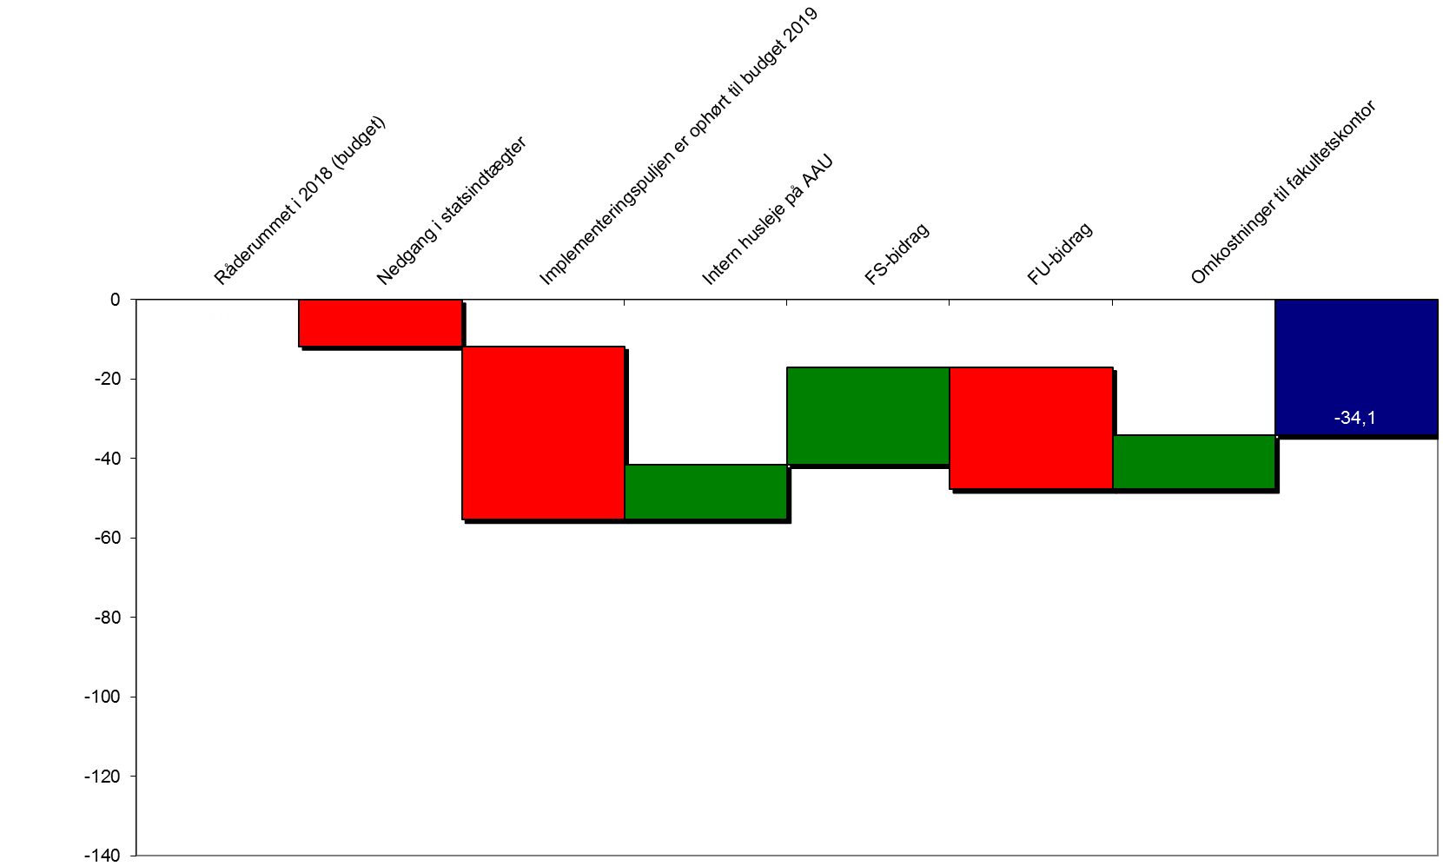
Change in budget oportunities from 2018 to 2019 at ENG

Slide 3
First prognoses for 2019 to 2021

Slide 4
Budget 2019 M&P
Indtægter
Fra ENG fakultetet
Uddannelser 81 Mkr
Forskning 60 Mkr
Projekter 62 Mkr
Udgifter
Løn: VIP 82 Mkr + TAP 19 Mkr 101 Mkr
Frikøb: VIP 36 Mkr + TAP 3 Mkr
Overhead: 16 Mkr
Medfinansiering af projekter: 5 Mkr
Husleje 23 Mkr
Drift+vedligeholdelse+udstyr 25 Mkr
Fælles service (23.3 %) 33 Mkr
Fællles udvikling (5.3%) 7 Mkr
Fakultet (13 %) 18 Mkr
Reduktion fra ENGi forhold til 2018: 7.5 Mkr
Nye omkostninger til ‘Skole’ : 5 Mkr
Lønstigning ~2%: 1.5 Mkr

Slide 5
Justeringer af økonomi og aktiviteter
Institutterne foretager tilpasninger i forbindelse med budget 2019
På fakultetsniveau arbejder vi på at finde løsninger, der også på lang sigt kan sikre et solidt økonomisk fundament
Fokusering af uddannelses- og forskningsaktiviteter er et af de initiativer, der på sigt kan bidrage til en bæredygtig økonomi.
Tilbageholdenhed og omkostningsbevidsthed –uden at vi går i stå.
Nedlæggelse af stillinger og manglende genbesættelse
Personalereduktioner. Præcist omfang ikke kendt. Afventer afværgeforanstaltninger.

Slide 6
Consequences in M&P
Previously presented budget
  Strong reduction in running costs
  Very critical inspection of NN-positions
  Tight plan for bye-out
  ⇒ Permanent staff retained
New frame from ENG
  Reduced frame of 1.5 Mkr
  Budget has to be re-considered
  ⇒ Reduction in staff must be expected

Slide 7
Procesplan
9-11-18 Extraordinary HSU, Announced at Det Regionale Arbejdsmarkedsråd (RAR)
14-11-19 Extraordinary FSU-meeting
14-11-18 Extraordinary SU-meeting
15-11-18 Staff meeting in Copenhagen at 10.00 (Department head + Dean)
15-11-18 TR and AMR oriented
16-11-18 Staff meeting in Aalborg at 10.00 (Department head)
Nov/Dec Actions to minimize personnel reductions
18-12-18 Extraordinary FSU (status)
19-12-18 Extraordinary SU (status)
January Orientation of RAR
Jan/Feb Letters on considered dismissal

Slide 8
Actions to minimize personnel reductions
Reduction of salary expenses
  Natural retirement to pension
  Cancel extensions of and re-employment in positions
  Voluntary reduction of time
  Voluntary retirement
  Senior arrangements

Slide 9
INSTITUT FOR KEMI OG BIOVIDENSKAB
INSTITUT FOR MATERIALER OG PRODUKTION
-
PHASE OUT OF ACTIVITIES IN COPENHAGEN
MOGENS RYSHOLT POULSEN

Slide 10
PHASE OUT OF ACTIVITIES AT BIO AND M&P IN CPH
The Dean wants to focus resources to strengthen environments in Aalborg and Esbjerg.
Phase out of activities at Bio and M&P in Copenhagen.
All employees are offered conversations with the head of department concerning their future possibilities.
Phase out period over several years. Final closure to be negotiated with Ministry of Teaching and Research.
The following educations will be closed:
  Bæredygtig bioteknologi, bachelor
  Bæredygtig bioteknologi, kandidat
  Produktionsudvikling, bachelor
  Autonome systemer, kandidat
  Værdikæder og innovationsledelse, kandidat
  Værdikæder og teknisk ledelse, kandidat

Slide 11
Focus on strong environments
Plan for reduction of English-languish educations
Secure continued development of world class activities
Strategic goal to collect activities where the impact for the university is largest

Slide 12
Tilpasning af uddannelsesopgaver
Uddannelse + frikøb = 20% af arbejdstiden for VIP ansatte
  For lidt tid til overs til andre opgaver
  For lidt tid til faglig udvikling af instituttet
  Ingen mulighed for strategisk udvikling
Hvordan effektiviserer vi undervisningen?
  Større hold på Bachelordelen, fx General Engineering
  Tilrettelæggelse af mere selvstudium
  Effektivisering af projektvejledningen
  •••••

